Slide 1
LUZ
Espectro Electromagnético
Teoría del Color
Propiedades de la Luz.
Medición de la luz.
Medición de la luz de la cámara.
Ajustes de blancos.

Slide 2
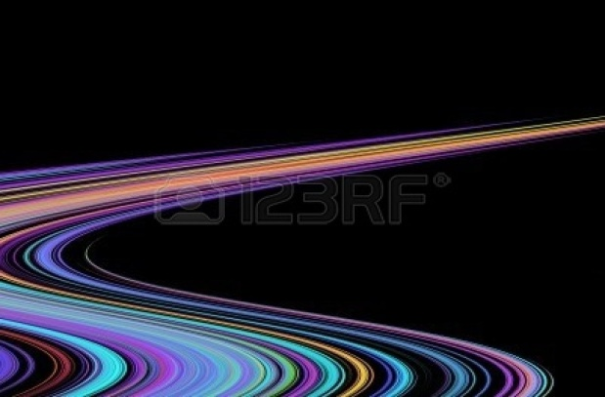
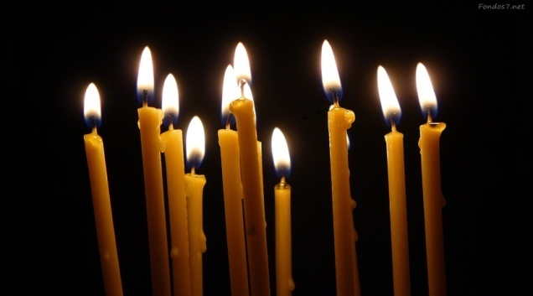
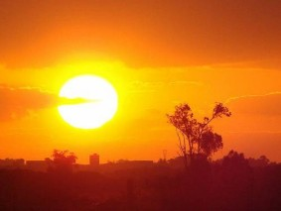
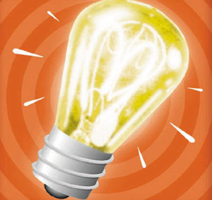
LUZ
◘ Energía radiante. ◘ Percibida a la vista. ◘ Ondas. ◘ Natural y artificial. ◘ 300 000 km por segundo. ◘ Transmitir, reflejar y absorber.

Slide 3
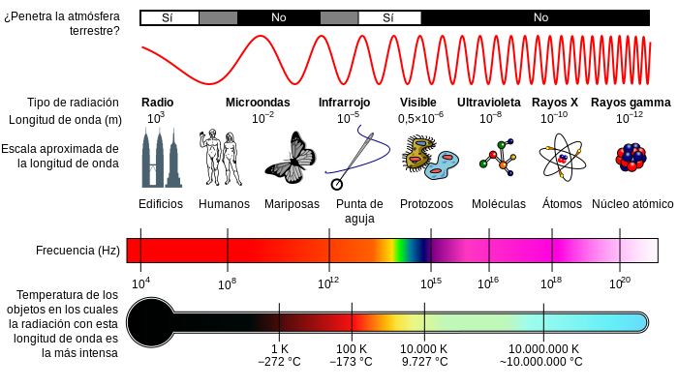
ESPECTRO ELECTROMAGNETICO
Distribución energética de las ondas electromagnéticas
Emito o absorbe una substancia
Se extiende desde la radiación de menos longitud de onda.

Slide 4
Teoría del Color
El color es un atributo que percibimos de los objetos cuando hay luz.
Los colores se ven alterados por el cambio de luz.
Tipo de luz
Tipo de objeto
Observador

Slide 5
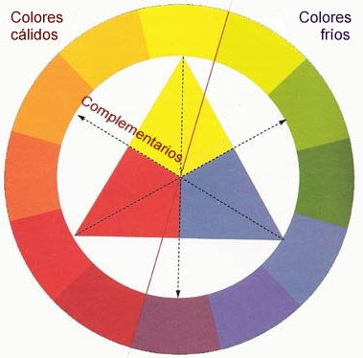
Temperatura del color
El efecto cromático que emite la luz a través de fuente luminosa depende de su temperatura
Fríos
Alta temperatura de color
Hay mayores radiaciones azules
Cálidos
Baja temperatura de color
Se intensifica la cantidad de amarillo y rojo contenido en la luz

Slide 6
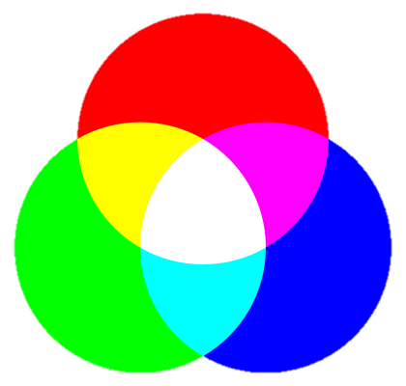
Aditivos
Sustractivos
Mas colores, Más Luz.
Color Luz
Teoría RGB (Red, Green, Blue)
Más Colores, Menos Luz.
Teoría RYB.

Slide 7
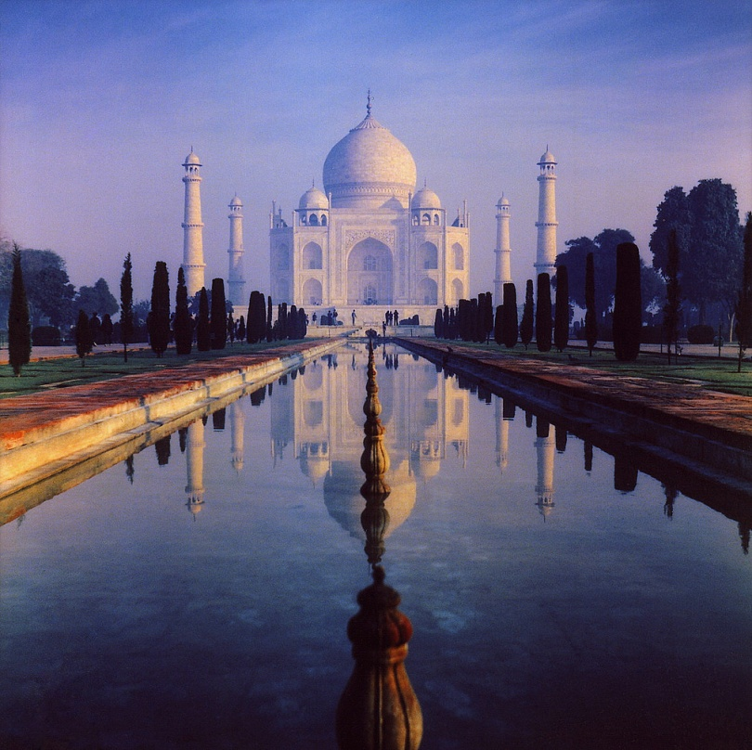
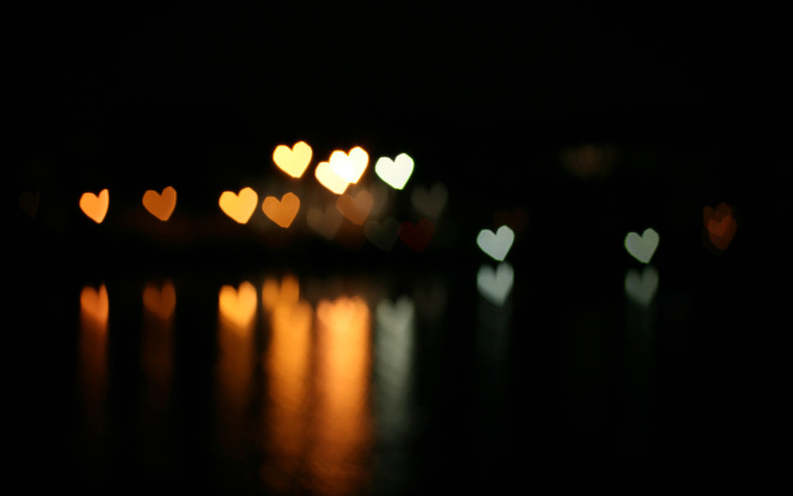
PROPIEDADES DE LA LUZ
REFLEXION:
- ESPECULAR: cuando la luz incide sobre una superficie lisa y brillante, y se refleja totalmente igual
-DIFUSA: cuando la superficie no es del todo lisa, solo refleja una parte de luz y en diferentes direcciones

Slide 8
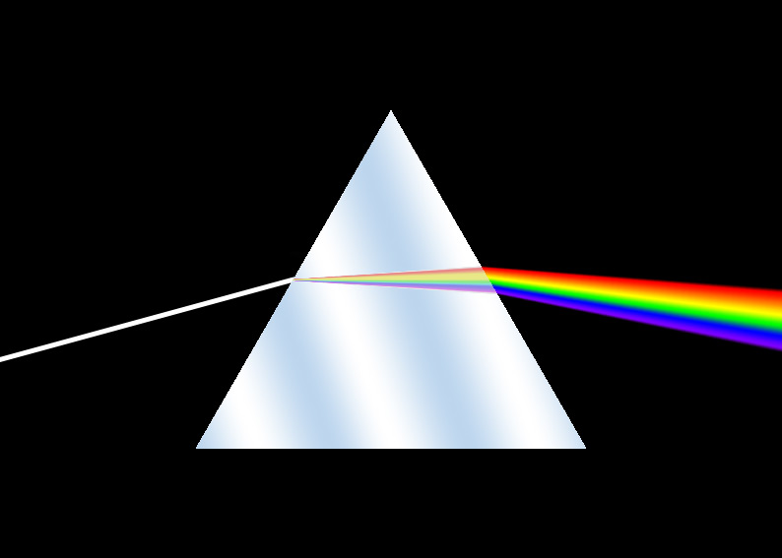
DISPERSION
Descomposición de la luz blanca en sus componentes espectrales cuando atraviesa un medio de refracción, como el cristal. El grado de dispersión depende del ángulo de incidencia y del índice de refracción del medio

Slide 9
ABSORCION
la luz es absorbida por una superficie negra
Transforma en calor

Slide 10
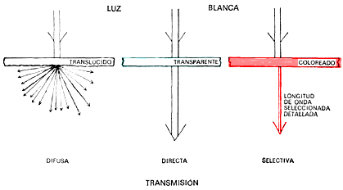
TRANSMISION
La luz atraviesa objetos opacos
Puede ser:
-Directa: atraviesa medios transparentes
-Difusa: atraviesa medio translucientes
-Selectiva: solo pasan ciertas ondas y absorben otras

Slide 11
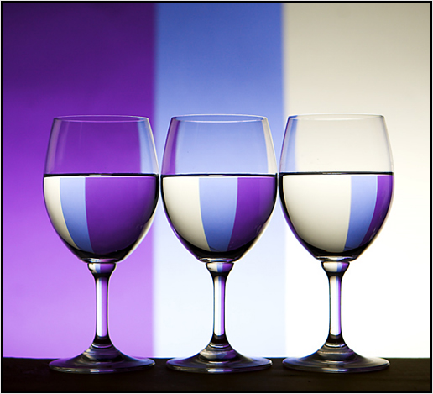
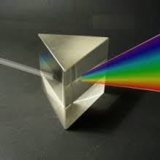
REFRACCION
Ocurre dentro del proceso de transmisión
Desviación de las ondas luminosas
Rayo luminoso atraviesa oblicuamente un material para atravesar otro

Slide 12
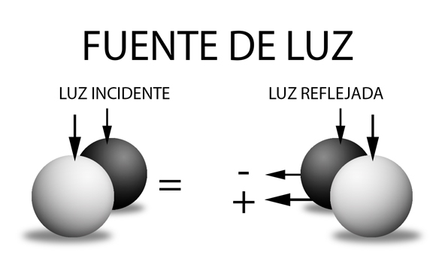
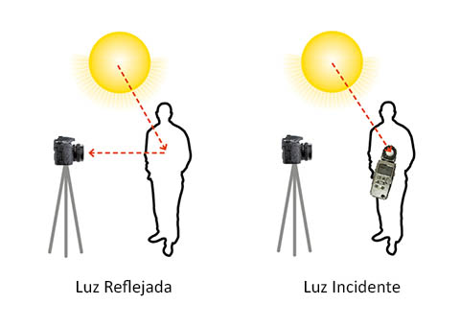
Mediciòn de la luz
Luz reflejada: Modo en el que se mide la luz que refleja el área de interés. Método que ocupan los fotómetros internos de las cámaras de fotos.
La luz incidente: es la que incide en el área de interés. Se utiliza en cine, tv, retratos, o fotografía de moda.

Slide 13
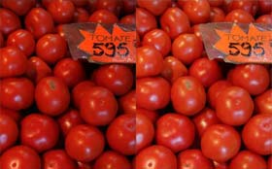
SISTEMA TTL (Through The Lens)
Luz que atraviesa para medir la luz reflejada.
Consta con un sensor

Slide 14
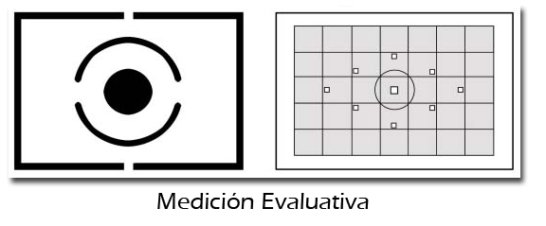
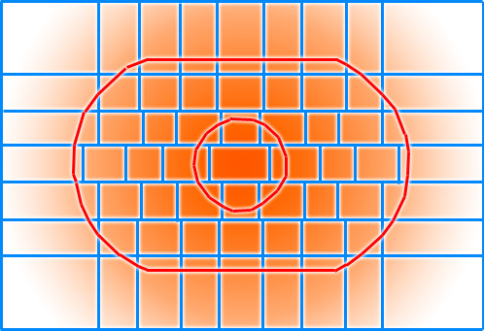
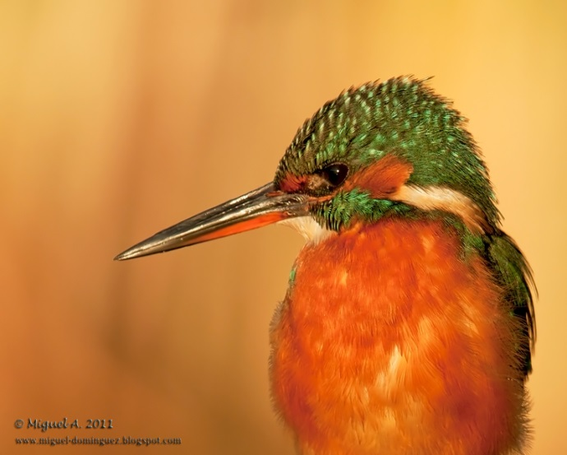
EVALUATIVA
Mide luz del encuadre
luminosidad similar en toda la escena
modos automáticos

Slide 15
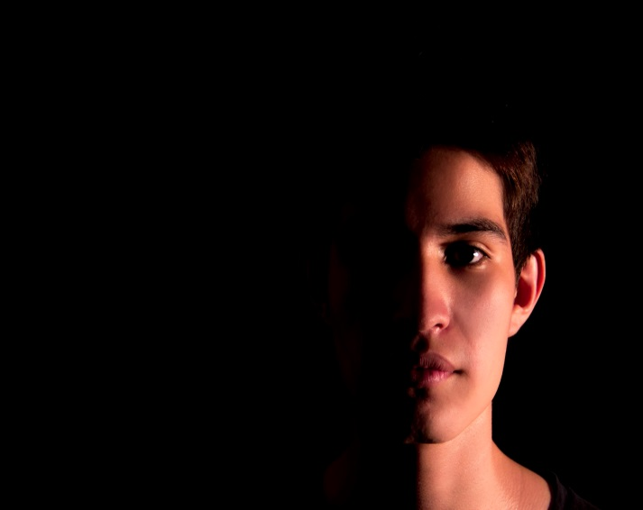
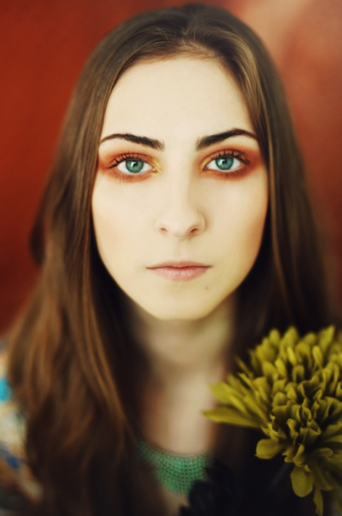
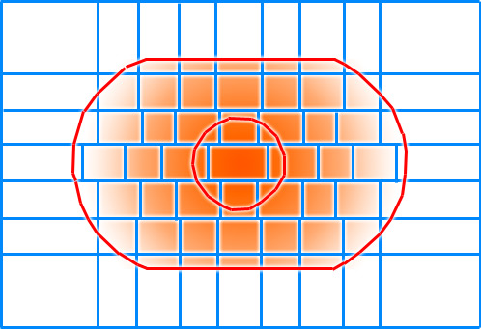
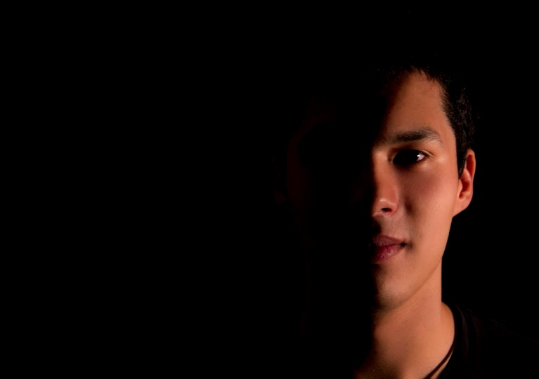
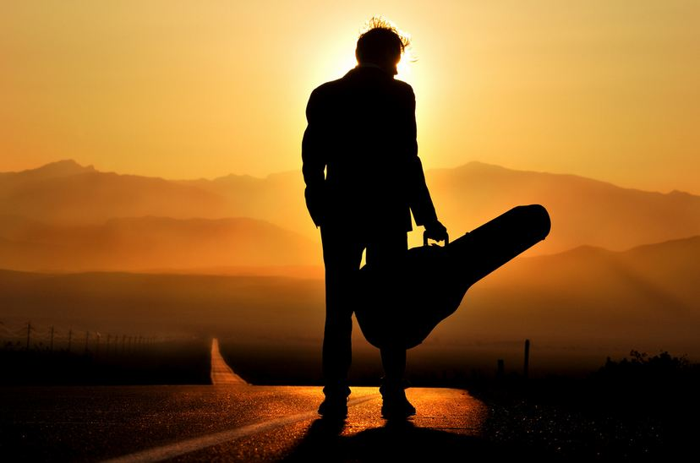
EVALUATIVA PARCIAL
Mide parte del encuadre
Mayor porcentaje sobre calculo final
Retrato o sujeto claro

Slide 16
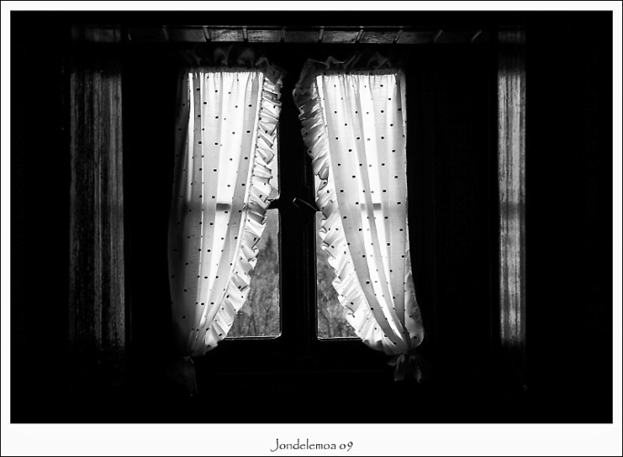
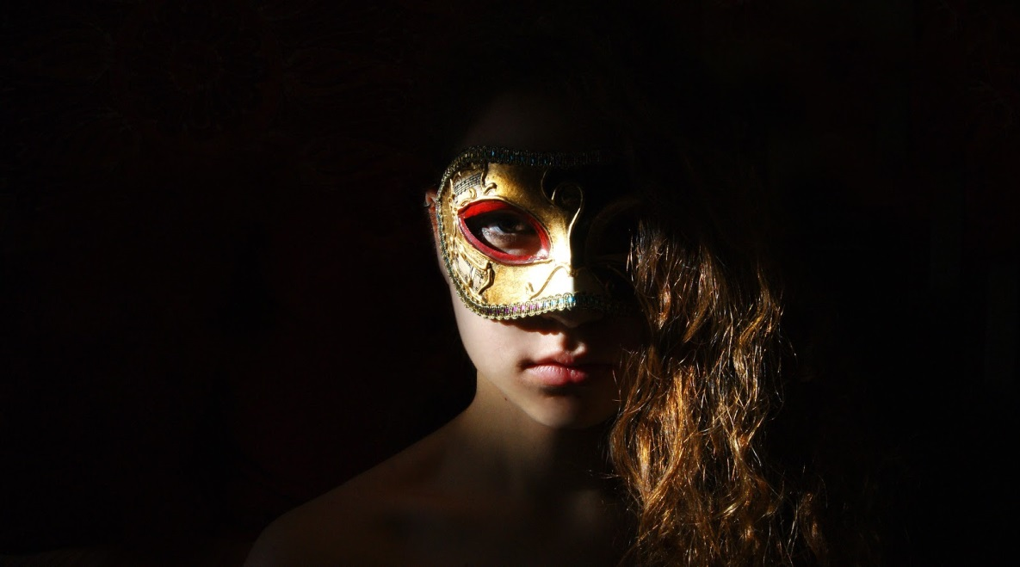
CENTRAL Y PUNTUAL
Punto real 1-2%
Cierra aun mas la medición del encuadre.
zona central 8-9%
Ideal para retrato, bodegón y contraluces

Slide 17
AJUSTE DE BLANCOS
Control de la cámara que sirve para ajustar el brillo de los colores básicos.

Slide 18
Tipos de luz
Natural
Día Soleado
Día Nublado
Artificial
Luz Artificial de Tungsteno
Luz Artificial fluorescente
Sombra
Flash

Slide 19
Ajuste Automático
Día soleado
La cámara analiza la imagen y ajusta el balance de blancos
Ajusta la parte más brillante de la escena para que aparezca como color blanco, y la menos brillante como negro.
Para tomas directas a la luz del sol y días muy luminosos.

Slide 20
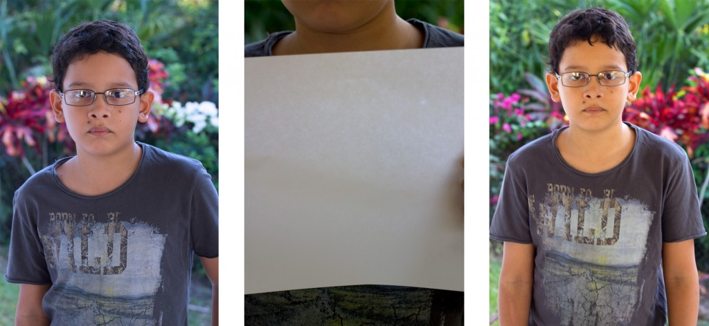
Sombra
Día Nublado
Los objetos son más azules.
Añade colores más cálidos.
Luz más fría que en día soleado.
Solo un poco cálida.

Slide 21
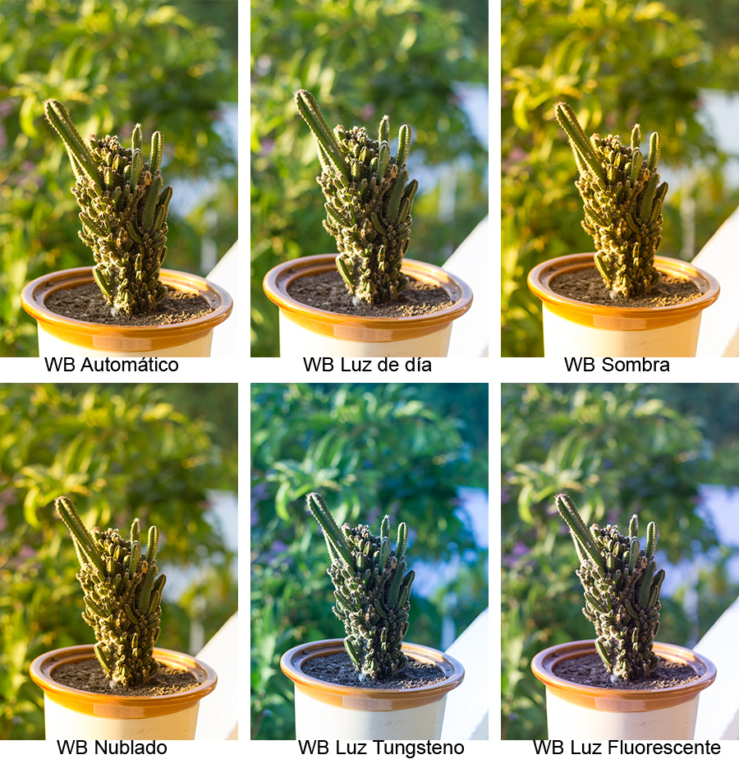

Slide 22
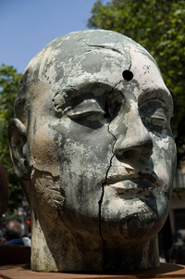
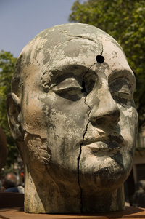
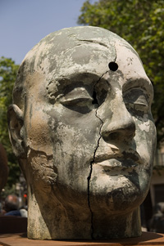
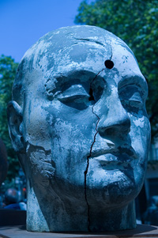
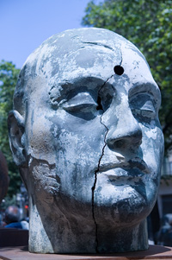
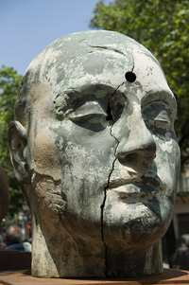
Día
Sombra
Nublado
Luz tungsteno
Luz fluorescente
Flash

Slide 23
LUZ ARTIFICIAL
Toda fuente producida por el ser humano
Se divide en:
CONTINUA
-Tungsteno
-Fluorescentes
DISCONTINUA
-flash

Slide 24
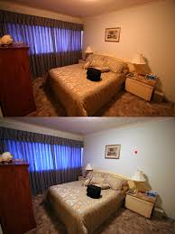
CONTINUA
TUGNSTENO
Generada por una bombilla
Colores anaranjados
Aparece tal y como se ve
Muestra estelas de movimiento
No es muy luminoso

Slide 25
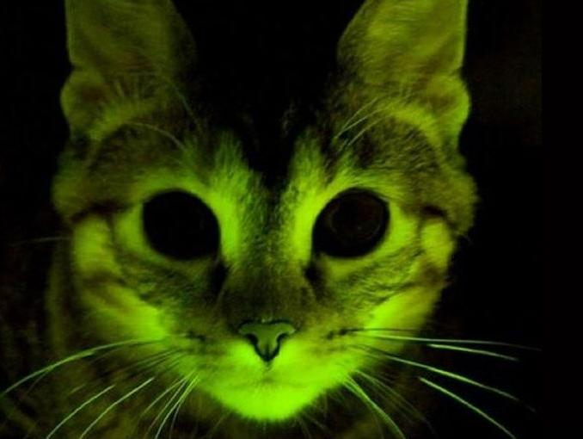
CONTINUA
FLUORESCENTES :
Temperatura de color verdosa
Emiten luz de forma discontinua
Es difícil de calibrar

Slide 26
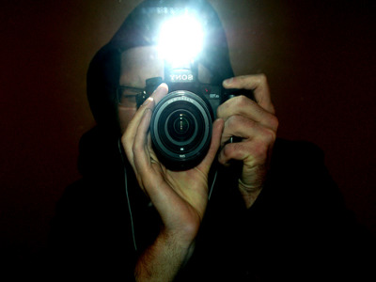
DISCONTINUA
FLASH
Dispositivo electrónico
Proporciona iluminación a la fotografía
Están equilibrados a 5500 o 5800 grados kelvin

Slide 27
TIPOS DE FLASH
INTEGRADO
Viene incorporado a la cámara
Poco potente
No se puede equilibrar su intensidad

Slide 28
TIPO DE FLASH
DE ESTUDIO
Necesita alimentación externa
Se accionan con algún cable o dispositivo inalámbrico
Su movilidad es reducida

Slide 29
TIPOS DE FLASH
EXTERNO O DEDICADO
Son pequeños, ligeros y portátiles
Buena potencia
Son muy versatiles

Slide 30
TIPOS DE FLASH
ANULAR
La luz que emite rodea el objetivo
Genera una luz uniforme
Con pocas sombras

Slide 31
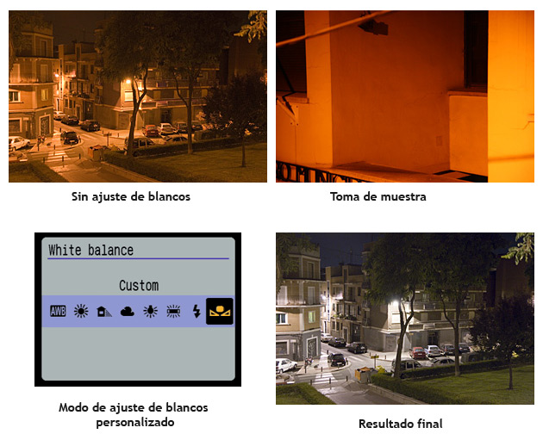
AJUSTE DE BLANCOS PERSONALIZADOS
Se configura la cámara para que entienda lo que es blanco en condiciones concretas de luz.

Slide 32
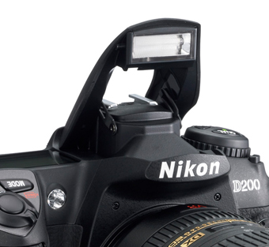
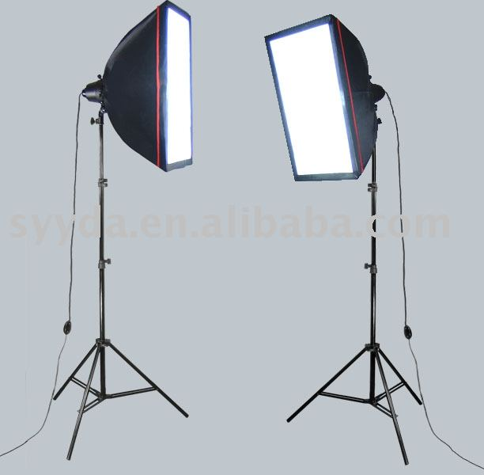
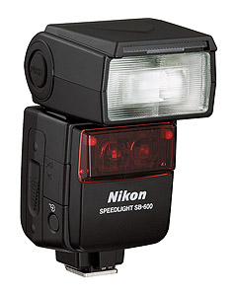
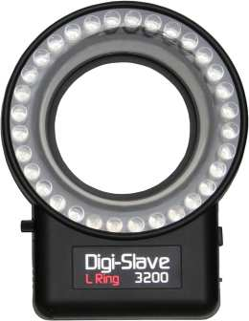
Iluminación con el flash
Tipos de flash:
Flash integrado a la cámara
Flash externo portátil
Flash anular ò de anillo
Flash de estudio

